Slide 1
LESTO bendradarbiavimas su mokyklomis
Lina Rimkutė-Žičkė,
Korporatyvinės komunikacijos skyriaus vadovė
2015 10 23
Notes:
Laba diena,
Džiaugiamės jau antrus metus kartu su Lietuvos vaikų ir jaunimo centru dalyvaudami šiame projekte.
Dar visai šviežias apdovanojimas, įteiktas už metų socialinę iniciatyvą pačios Prezidentės ir Švedijos karaliaus, verčia judėti į priekį, todėl smagu, kad bendradarbiausime ir šiemet – Lietuvos energijos paramos fondas, kasmet skiriantis paramą prasmingiausioms socialinėms, sporto ir kultūros iniciatyvoms, skyrė finansavimą ir „Darniai mokyklai“. Šiandien sveikindamiesi su jumis kaip LESTO, jau po Naujųjų, susitiksime, ir tikiuosi, kartu švarinsime aplinką, jau kaip bendra elektros ir dujų skirstymo bendrovė ESO.
Nors šiam pranešimui numatyta tema – mokyklos bendruomenės atsakomybė ir jos ribos, jų vertinti ir komentuoti tikrai nesame kompetentingi.
Aišku viena – socialinės atsakomybės ribos Lietuvoje dar turi be galo daug potencialo plėstis. Ir aš kalbu ne tik apie mokyklų, jų bendruomenių atsakomybės ribas, bet ir apie visų valstybės institucijų, organizacijų ir, aišku, verslo atsakomybę. O kalbėsiu dar konkrečiau – apie tai, ką darome ir kokią patirtį turime būtent mes, LESTO, jau ne vienerius metus stengdamiesi minėtas ribas plėsti ne tik savo įmonėje, bet ir už jos ribų.

Slide 2
Mokykla turėtų išmokyti skaičiuoti, skaityti ir...
Lietuvos pažangos strategija 2030:
(...)sudaryti sąlygas formuotis atsakingai asmenybei
2014-2020 metų nacionalinė pažangos programa:
(...)stiprinti pilietiškumą, atsakomybę ir bendradarbiavimą; skatinti sveikatos ir gamtinės aplinkos tausojimą
Valstybinė švietimo 2013-2022 metų strategija: (...)ugdyti atsakingai ir solidariai kuriantį savo, Lietuvos ir pasaulio ateitį žmogų
Notes:
Tačiau prieš tai pasižiūrėkime, ką apie atsakomybę ugdymo kontekste sako strateginiai Lietuvos švietimo dokumentai?
1
2
3
Atrodo šauniai. Ir būtent todėl mes, matome prasmę prisidėdami ir SAVO ruožtu.

Slide 3
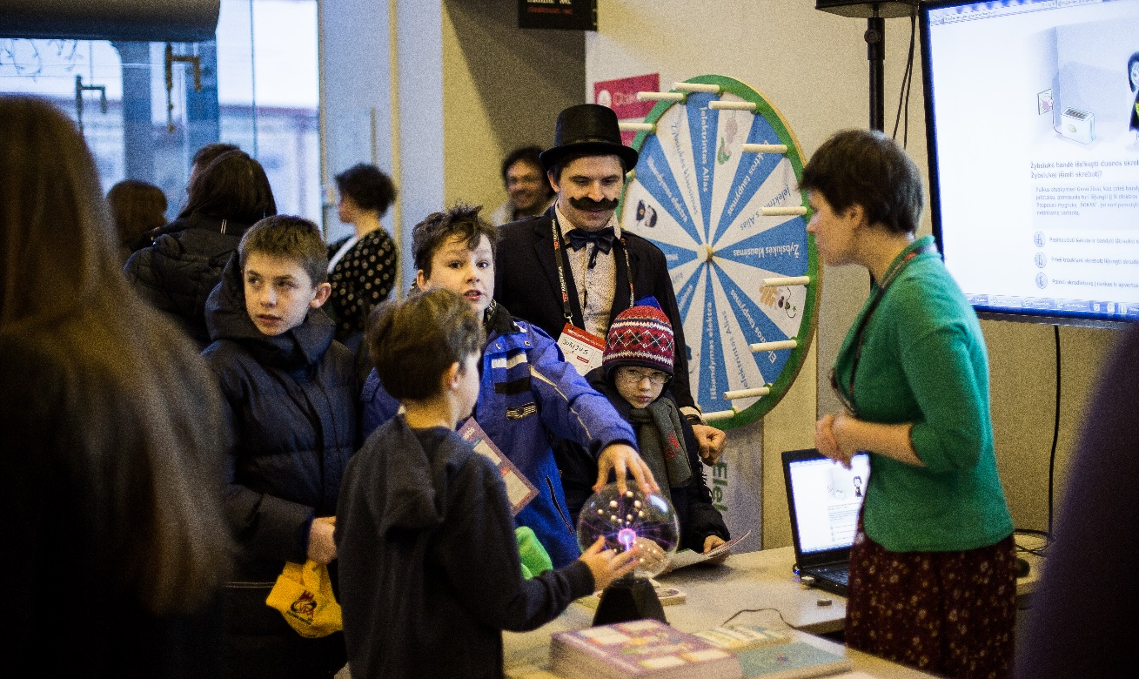
Elektromagija.lt – renginiuose...
„TedxKids Vilnius“ organizatorių nuotr.
Notes:
Kadangi tarp savo socialinės atsakomybės prioritetų, mes, LESTO, esame įsivardinę Poveikio aplinkai mažinimą tausojant energiją bei saugų ir atsakingą elgesį su elektra, šioms sritims skiriame ypatingą dėmesį.
Ir, greta projektų, skirtų verslui ar plačiajai visuomenei, NUOLAT bendraujame su vaikais.
Tikriausiai daugeliui girdėta, o kai kam – jau ir iš arti matyta LESTO iniciatyva Elektromagija.lt
Prieš penketą metų ji gimė kaip interneto projektas – portalas, kuriame žaismingai ir interaktyviai mokėme saugiai ir atsakingai elgtis su elektra. Netrukus projektas evoliucionavo – virtualūs personažai atgijo ir ėmė keliauti po vaikams skirtus renginius – juose, žaisdami kartu, mokomės atsargiai elgtis ir taupyti elektros energiją...
Ką matome juose? Ogi tai, kad:
- vis daugiau tėvų ir mokytojų vaikų akiračio plėtimu rūpinasi ne tik namie ar mokykloje, bet ir už jų sienų.
Imama suprasti, kad nusivesti vaiką galima ne tik į pramoginį reginį, bet ir į pasimokyti -tik kitų nei įprasta dalykų – skirtą renginį.
Suprantame, kad tokie dideli ir vieši renginiai dažnai būna didžiųjų miestų ar netgi tik sostinės gyventojų privilegija, tad nepamirštame ir kitų regionų ...

Slide 4
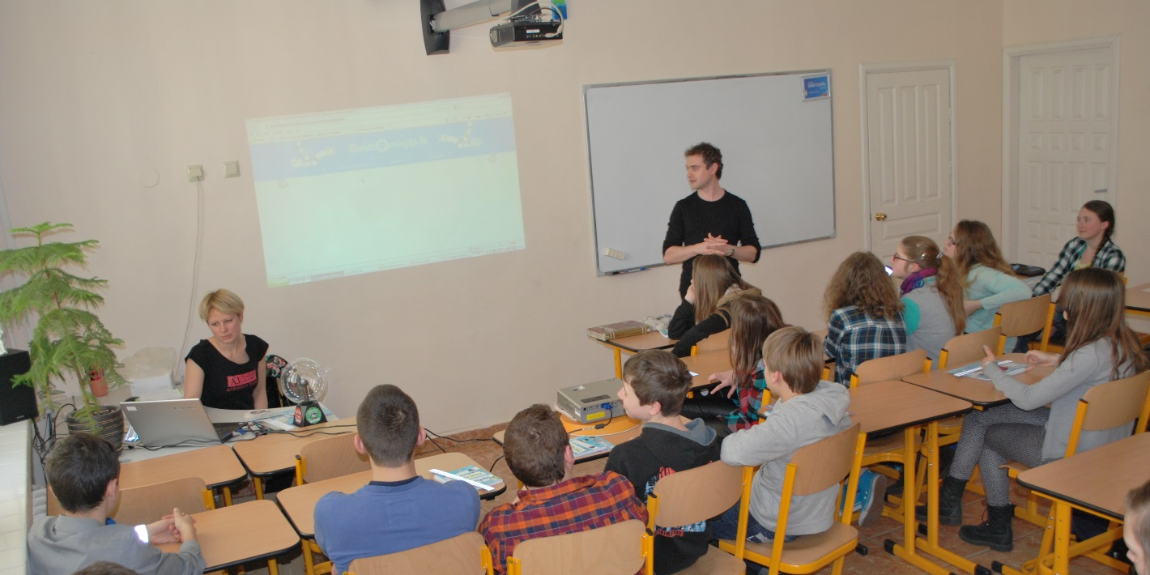
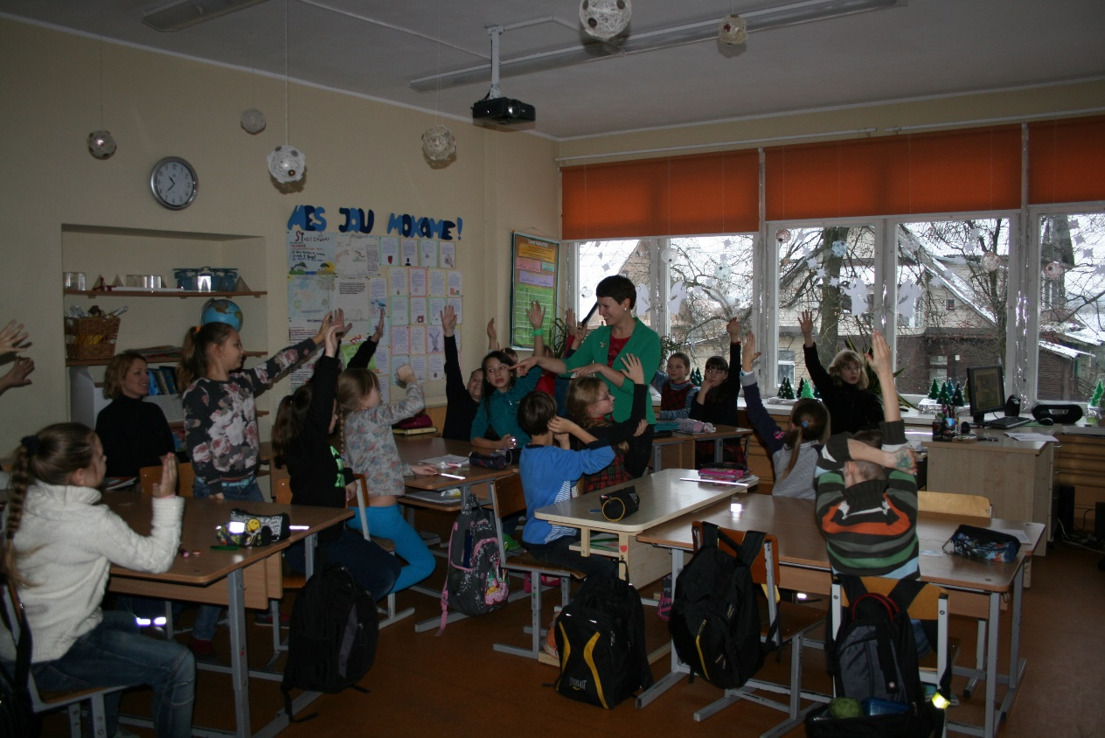
... pamokose...
Notes:
...keliaujame ir į mokyklas. Į pirmąsias pamokas Ekomanda įsiprašė pati, tačiau jau netrukus siūlytis nebereikėjo – mus ėmė kviestis mokytojai, mokyklų vadovai ir net mokiniai!
Ką matome jose?
Dažniausiai - žingeidžius vaikus, nebijančius klausinėti, siūlyti, spėlioti ir kurti
Kartais – kiek sutrikusius mokytojus, kurie, įsisukę į sunkaus ir atsakingo darbo reikalus, nebeišmano, kaip įdomiau ir įsimintiniau išdėstyti pamoką atsakingo elgesio su elektra ir taupaus vartojimo temomis.
Ir niekada – abejingų veidų. Matyt, į tokias mokyklas mūsų niekada ir nekviestų.

Slide 5
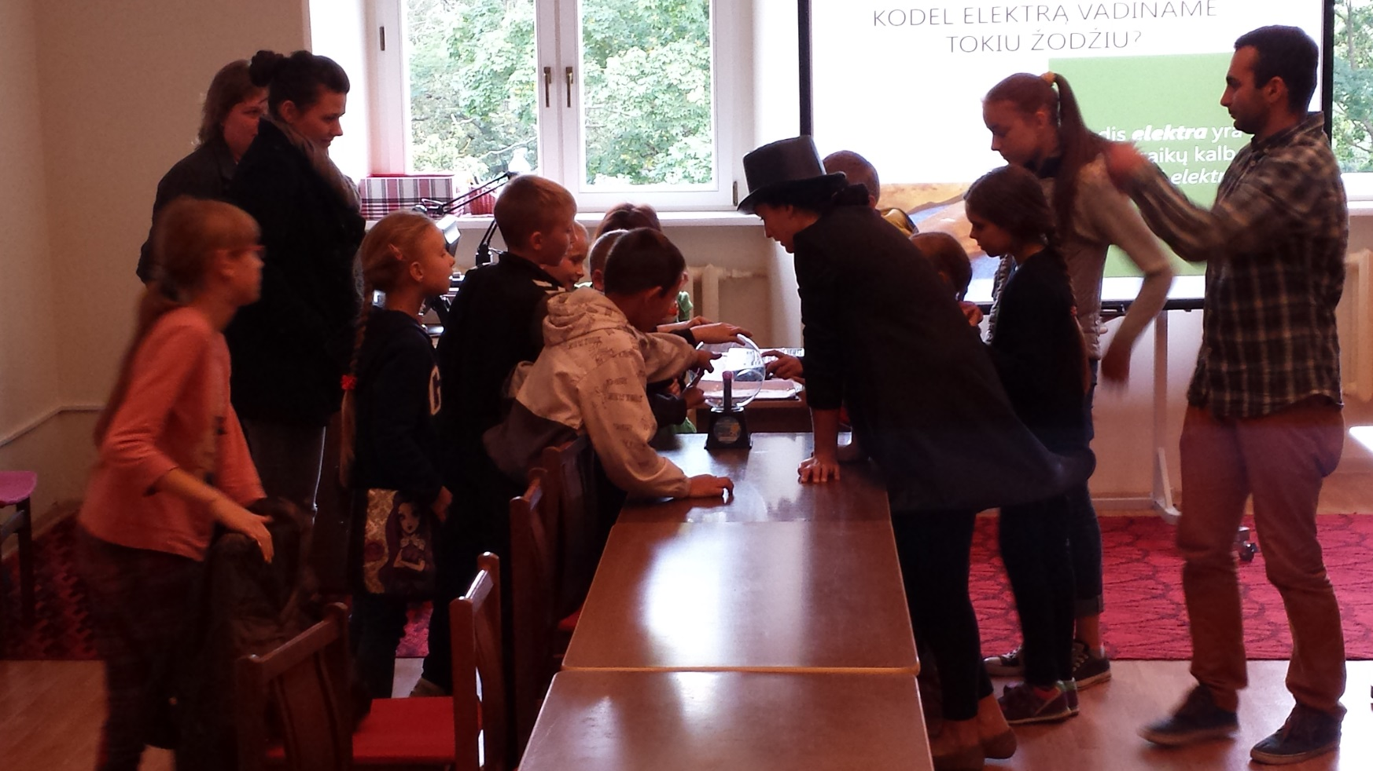
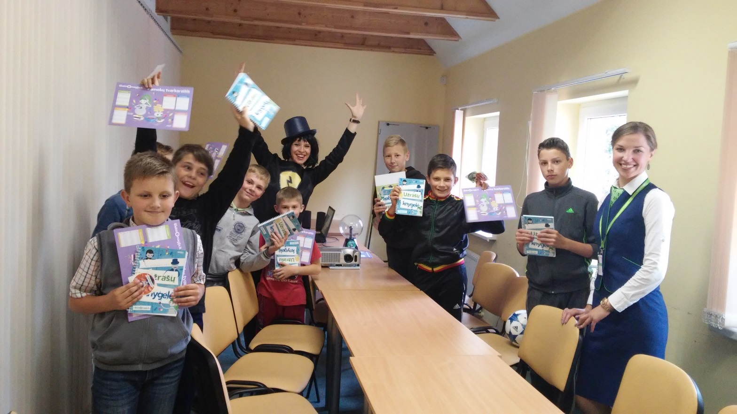
...ir netgi bibliotekose!
Notes:
Maža to – jau antrus metus draugaujame su keliasdešimčia Lietuvos bibliotekų: štai ir šį rudenį surengėme 14 Elektromagijos personažų susitikimų su beveik 200 vaikų .

Slide 6
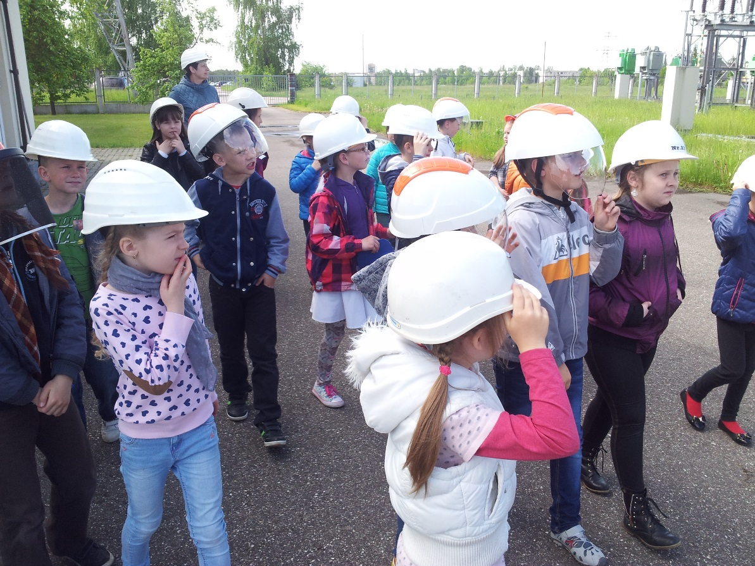
Darbuotojai – saugaus ir racionalaus elektros vartojimo ambasadoriai
Notes:
Pastaruoju metu dar aktyviau įtraukiame ir savo darbuotojus, kurių didelė dalis patys yra darželinukų ir mokinių tėvai. Pasirodė, kad talentų, galinčių smagiai ir įdomiai apie elektrą papasakoti vaikams, yra tiek tarp inžinierių, analitikų ar teisininkų - ko gero, bet kuriame LESTO padalinyje.
Kartas nuo karto vaikus pasikviečiame ir į svečius pas save: Vilniuje ir Kaune vien per pastaruosius porą mėnesių viešėjo net keletas mokinių „delegacijų“: pasikvietėme vaikų dienos centro lankytojus, taip pat – „Tyrėjų nakties“ dalyvius. Tikime, kad apsilankymas dispečerinėje ar dielektrinių inžinieriaus batų pasimatavimas apie elektrą paskatina pagalvoti rimčiau.

Slide 7
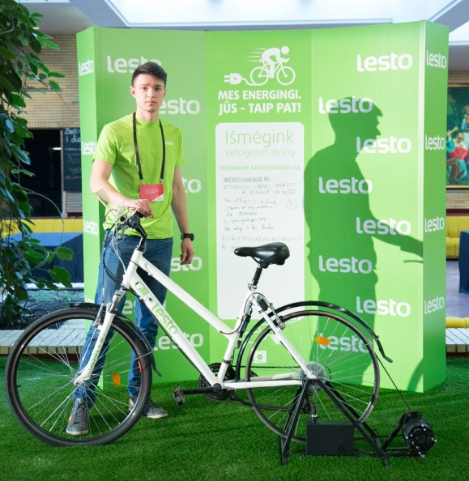
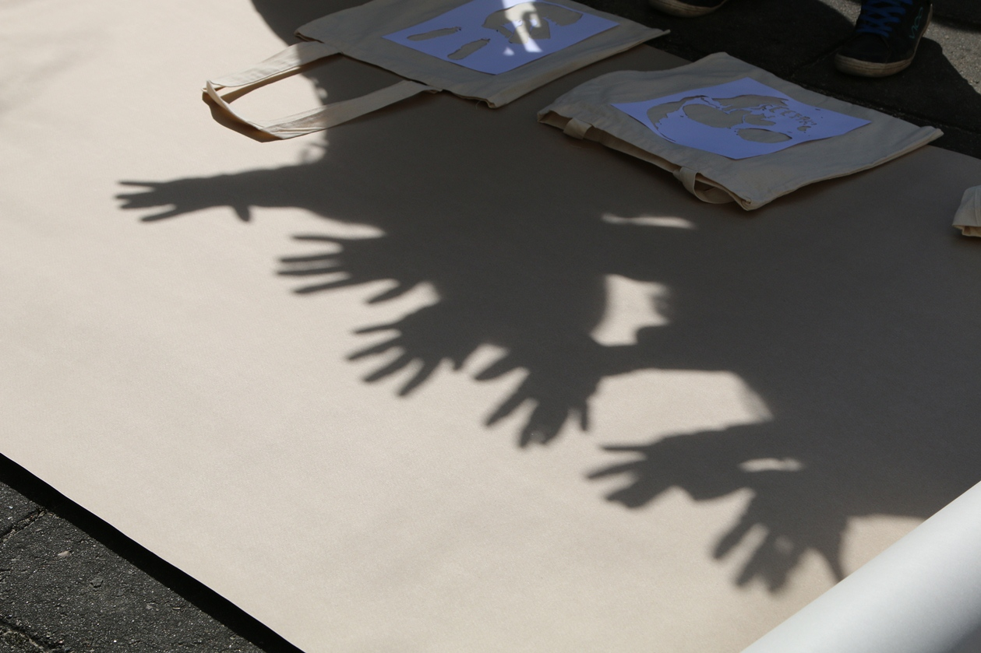
Nuo kalbų iki veiksmų
Notes:
Visgi, kalbant apie aktyvų ne tik vaikų, bet ir juos supančios mokyklos bendruomenės įsitraukimą, praėję metai buvo ypatingi!
Kartu Lietuvos vaikų ir jaunimo centru įgyvendintas „Darnios mokyklos“ projektas parodė, kad prie svarbaus tikslo – ekologinio pėdsako mažinimo, prisidėti gali visi: nuo didžiausio klasės padaužos iki rimčiausio tėčio.
Būtent tai, kad iniciatyva įtraukė visą mokyklos bendruomenę ir yra smagiausia dalis. Maža to, projekto dalyviai sugebėjo savo elektros ir kitų išteklių taupymo pasiekimais dalintis ne tik mokyklos viduje – apie tai skelbė net vietiniai laikraščiai! Pėsčiomis į pamokas, diena be spausdintuvo, „šviesos“ budintieji – tik maža dalis to išradingumo, kurį pamatėme mokyklų ir darželių ataskaitose.
Esame tikri, kad 70 ekologinį pėdsaką įsivertinusių ir beveik dvi dešimtys jį pakeisti pabandžiusių dalyvių - ne riba.
Todėl kviečiu aktyviai dalyvauti ir tuomet, kai susitiksime šių metų „Darnios mokyklos“ finale, savo pasiekimais ir pažanga įrodyti, kad frazė „mokyklos bendruomenės atsakomybės ribos“ yra neteisinga iš esmės. Nes tokių ribų gali paprasčiausiai nebūti!
Dėkoju jums už skirtą dėmesį ir noriu priminti nepamiršti savo energija pasidalinti minant dviratį fojė. Nes jūs, esu tikra – labai energingi!

Slide 8
Ačiū!
AČIŪ

